Slide 1
Desarrollo un sistema modular de almacenamiento y uso de hidrógeno blanco.
Sebastián Sánchez G.

Slide 2
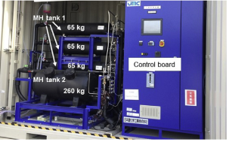
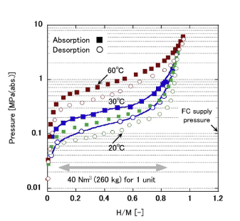
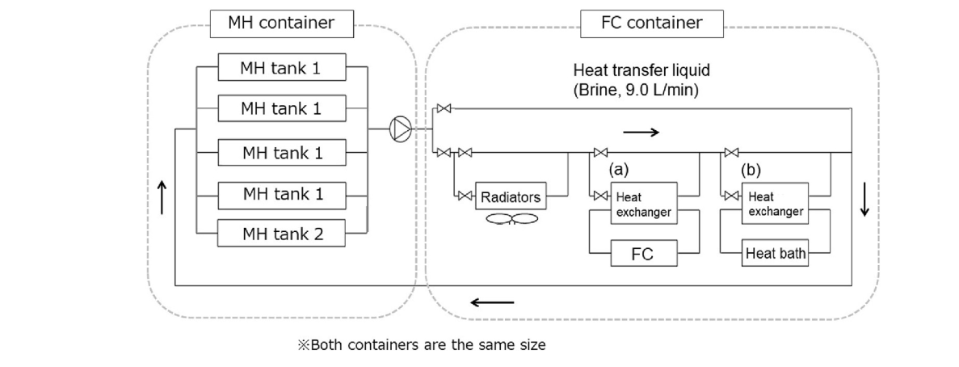
Edificio de Cero Emisiones (ZEB)
Sistema forma modula conformado por:
-electrolizador,
tanques de hidruro (MH tank)
-pila de combustible
-hidruro de tipo AB a base de TiFe con una masa total de 520 kg,
-capacidad efectiva del 1.4 wt%.
calor residual generado por la pila de combustible de 3.5 kW es capturado y transferido mediante un fluido caloportador (salmuera) en un circuito cerrado. Este circuito conecta el contenedor de la pila de combustible (FC container) con el contenedor de los tanques de hidruro (MH container), suministrando la energía necesaria para la desorción del hidrógeno y eliminando la necesidad de fuentes de calor externas.
N. Endo, E. Shimoda, K. Goshome, T. Yamane, T. Nozu, y T. Maeda, «Construction and operation of hydrogen energy utilization system for a zero emission building», Int. J. Hydrog. Energy, vol. 44, n.o 29, pp. 14596-14604, jun. 2019, doi: 10.1016/j.ijhydene.2019.04.107.

Slide 3
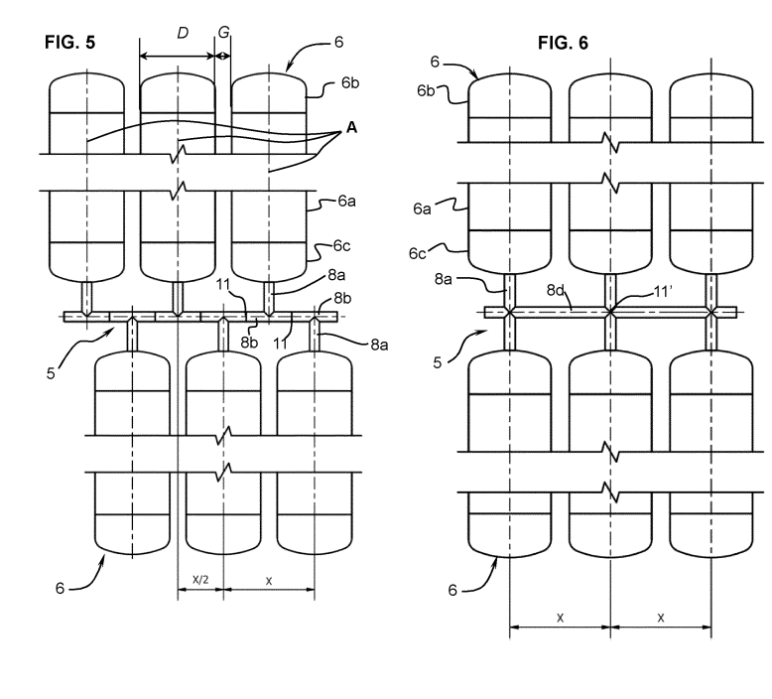
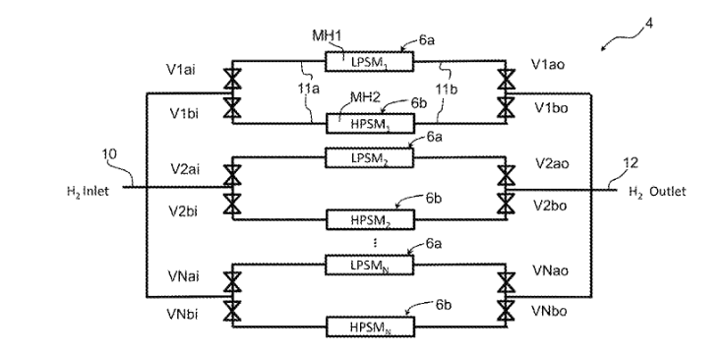
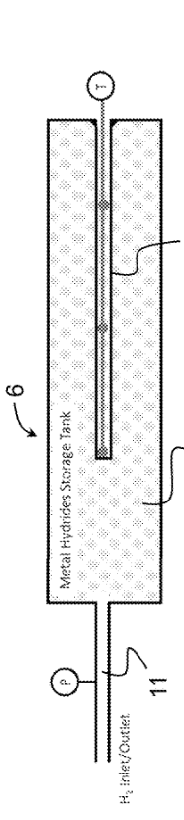
GRZ Hydrogen Storage System
Número de Patente: US 12228247 B2
Hydrogen Storage and Supply System
Número de Patente: WO2022167381A1
Sistema multi-reactor con un hidruro metálico (MH), y el elemento clave es la diversidad: al menos un reactor contiene un primer hidruro (MH1) y otro contiene un segundo hidruro (MH2) de diferente composición.
El flujo de gas hidrógeno está gestionado por un circuito con válvulas, que conecta los tanques a una entrada y salida con sistema supervisado por un sistema de control que monitoriza la presión (P) y la temperatura (T) de cada tanque individua.
Sistema de almacenamiento de hidrógeno usando hidruros metálicos El cual se caracteriza por un diseño modular basado en múltiples Reactores tubulares interconectados que operan en paralelo sin válvulas ni medios de separación de presión, garantizando que todos se encuentren esencialmente a la misma presión.

Slide 4
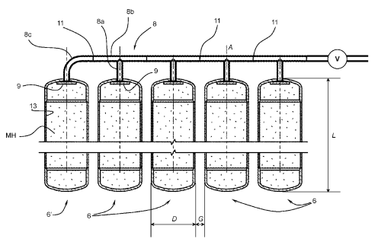
Hydrogen Storage and Supply System
Número de Patente: WO2022167381A1
Componentes Principales
Tubo de flujo de gas | 5
Reactor | 6
Pared del reactor | 6a
Tapa final | 6b
Tapa de entrada | 6c
Tubo de conexión en forma de T | 8
Codo | 8c
Filtro | 9
Conexión soldada | 11
Cámara de hidruro metálico (MH) | 13
Válvulas | V
Diámetro del reactor (D):
Rango General: 1.5 cm a 10 cm.
Rango Preferido: 3 cm a 6 cm (30 mm a 60 mm)
Separación entre Reactores (G):
Rango General: 0.02×D a 1×D.
Rango Preferido: 0.05×D a 0.5×D
Longitud del reactor (L):
Rango general: 60 cm a 200 cm
Rango preferible: 80 cm a 150 cm
diseño modular basado en múltiples reactores tubulares interconectados que operan en paralelo sin válvulas ni medios de separación de presión
llenado parcial de hidruro (20-70%)
9: Filtro (disco de metal sinterizado soldado)

Slide 5
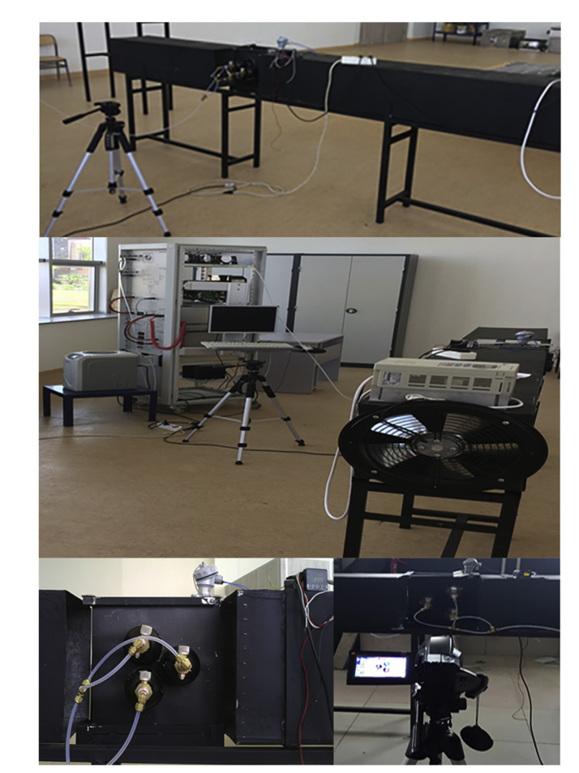
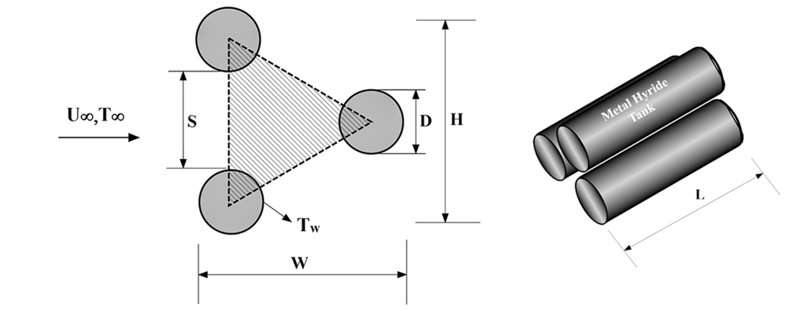
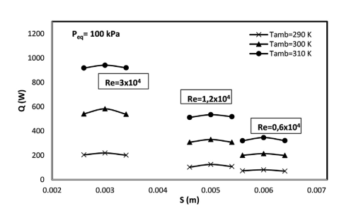
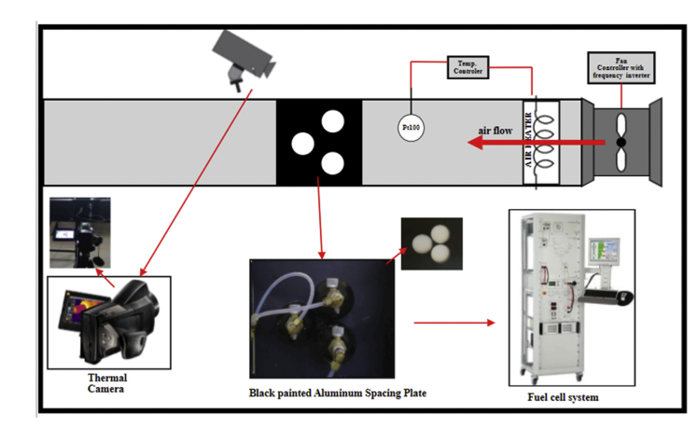
Las curvas de transferencia de calor (Q) en función de la distancia (S),se validó que distancias de 5 a 6 mm eran ideales, logrando una transferencia de calor superior al 75% de la capacidad teórica.
İ. Hilali, R. Karadag, H. Bulut, y M. A. Aktacir, «A study on ideal distance between staggered metal hydride tanks in forced convection», Int. J. Hydrog. Energy, vol. 43, n.o 38, pp. 17970-17977, sep. 2018, doi: 10.1016/j.ijhydene.2018.03.051.

Slide 6
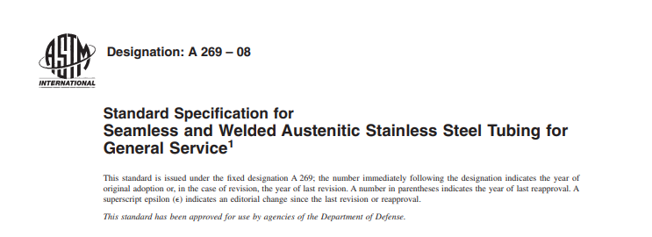
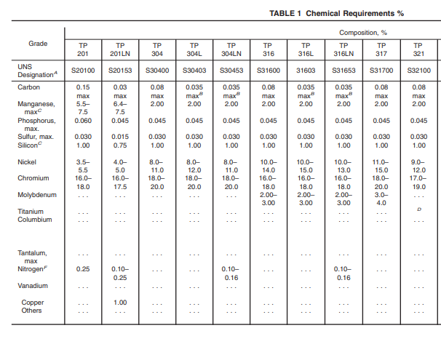
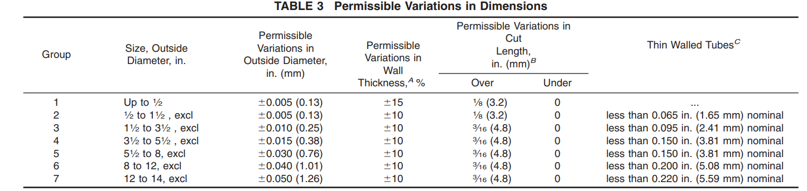
 |  | SEPARACION REACTORES (mm) (G)
DIAMETRO NOMINAL | DIAMETRO REACTOR (mm) (D) | 0,05 X D | 0,3 X D | 0,5 X D
Tubería 1.25" NPS | 42,2 | 2,11 | 12,66 | 21,1
Tubería 1.5" NPS | 48,3 | 2,415 | 14,49 | 24,15
Tubería 2" NPS | 60,3 | 3,015 | 18,09 | 30,15
Restricción de Volumen : 280 mm × 150 mm.
L = 260 mm (dejando 20 mm para tapas y conexiones dentro del largo total de 280 mm)

Slide 7
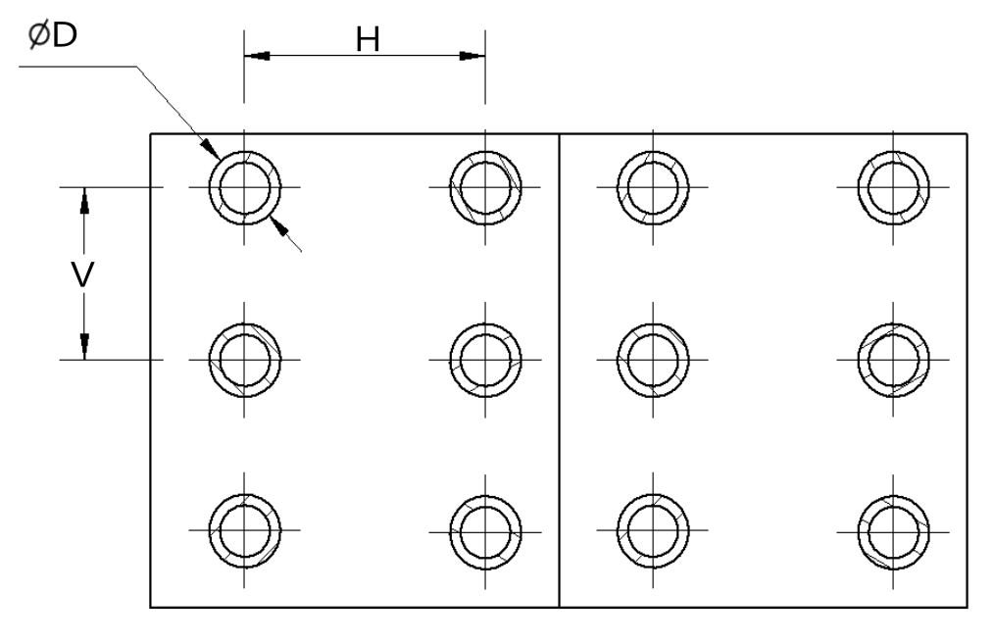
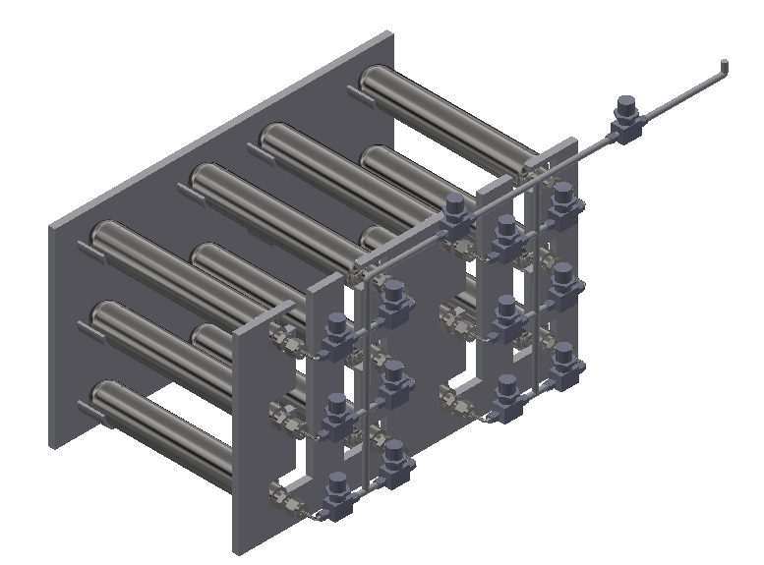
Restricción de Volumen : 280 mm × 150 mm.
L = 250 mm (dejando 30 mm para conexiones dentro del largo total de 280 mm)

